Slide 1
Netflics
PLATAFORMA DE VIDEOS ONLINE
Almuno: Rosenfeld, Federico Nahuel

Slide 2
Introduccion
Netflics, Inc. es una empresa de entretenimiento argentina, cuyo servicio principal es la distribución de contenidos audiovisuales a través de una plataforma en línea o servicio de VOD por streaming. Esta flamante empresa argentina quiere renovar su actual plataforma.

Slide 3
requerimientos
Bucar Películas o Series
Filtrar películas o series por diferentes criterios
Suscribirse a un plan mensual (existen 4 planes)
Iniciar sesión y configurar “mi cuenta”, accesos, preferencias, etc
Ver el resumen de una película o episodio
Ver la pelicula o episodio
Calificar una película
Ver las calificaciones u opiniones de una determinada película
Se debe incluir una página de soporte, faq, ayuda o similar
Ver sugerencias personalizadas
Ver recomendaciones destacadas
Recibir y ver notificaciones personalizadas
Guardar películas o series favoritas
Seguir viendo una película que el usuario dejó por la mitad
Promocionar estrenos y próximos episodios o próximos lanzamientos.
Se debe incentivar al usuario a calificar y opinar acerca de la película

Slide 4
requerimientos
Los usuarios valoran mucho las sugerencias personalizadas, y la facilidad en las búsquedas.
Los filtros por lo general, si son complejos no se utilizan (se debería mejorar este ítem y hacer un filtrado sencillo).
La mayor parte de los usuario ven las películas en tres partes.
Los viernes hay picos de tráfico, muchos usuarios conectados.
Los usuarios, cuando hay un estreno, esperan con ansias el estrenos

Slide 5
Navegando por Netflics

Slide 6
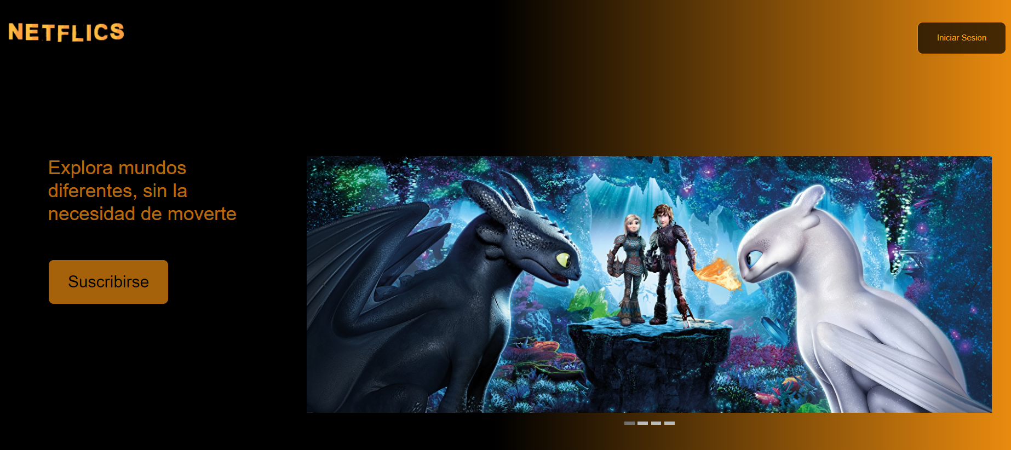
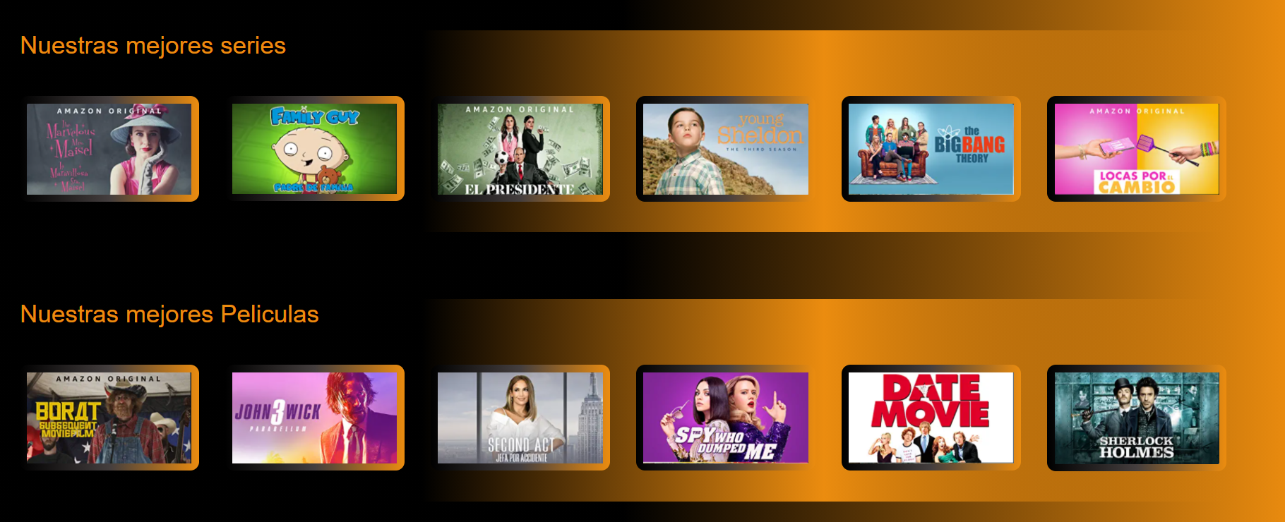
Index
La primer pagina que el un usuario va a encontrarse al ingresar a Netflics va a ser nuestro Index.html.
Esta sensilla pagina nos permite ver:
Un carrusel de Promos estrenadas en nuestra plataforma.
Una lista no interactuable con las mejores series.
Una lista no interactuable con las mejores peliculas.
La opcion de suscribirse a la plataforma.
La opcion de ingresar con nuestro usuario en caso de poseer uno.

Slide 7
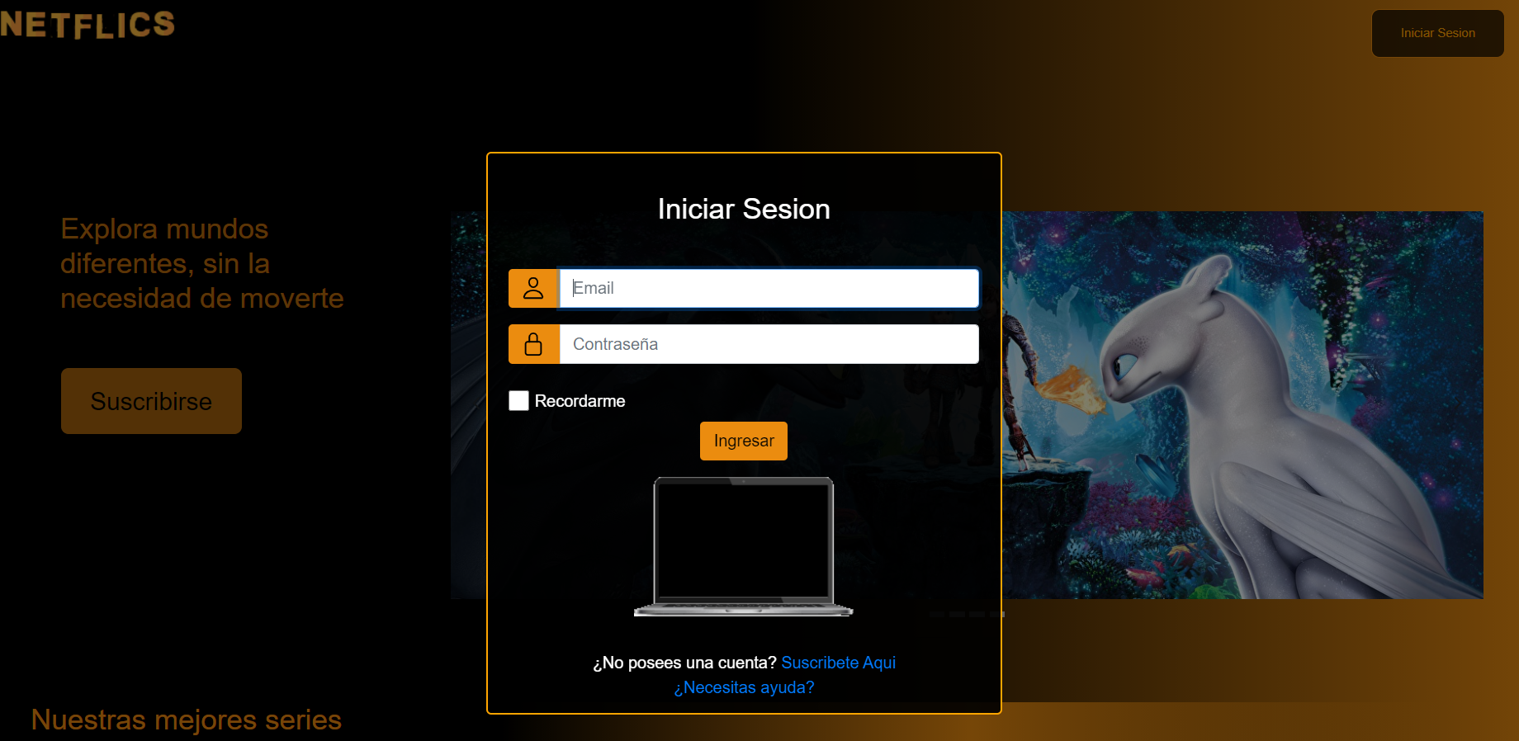
Index - login
Al interactuar con el boton de Iniciar Sesion, una ventana aparecera en el medio de la pantalla pidiendo que el usuario ingrese los datos correspondientes a su cuenta.

Slide 8
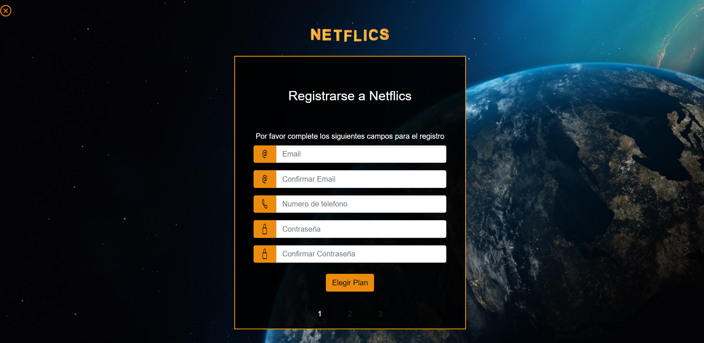
Registro y seleccion de plan
Una persona debera completar una planilla separada en 3 partes para poder ser un usuario de Netflics

Slide 9
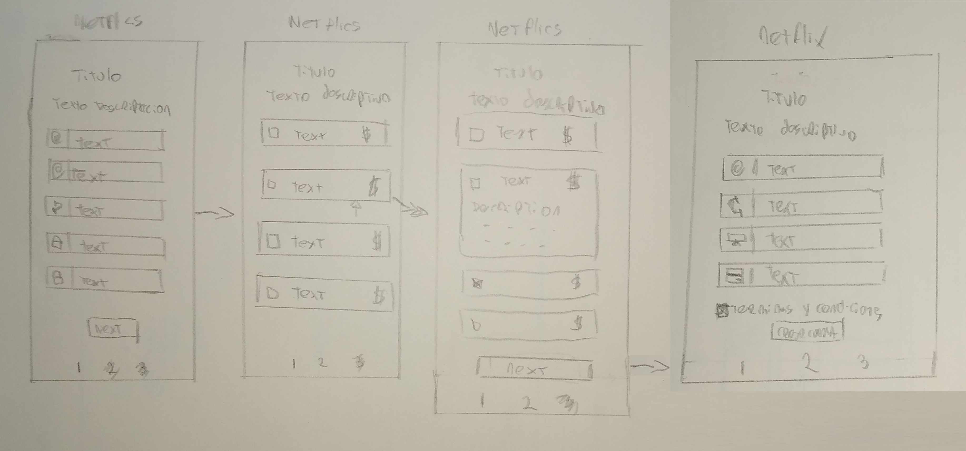
Registro y seleccion de plan – diseño baja fidelidad

Slide 10
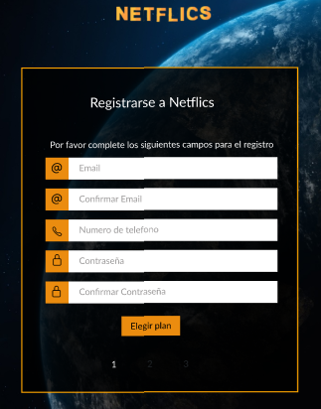
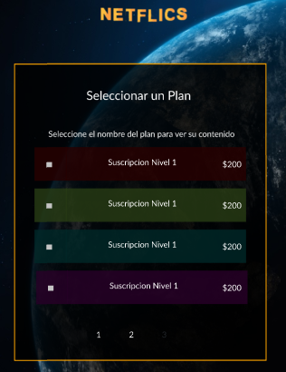
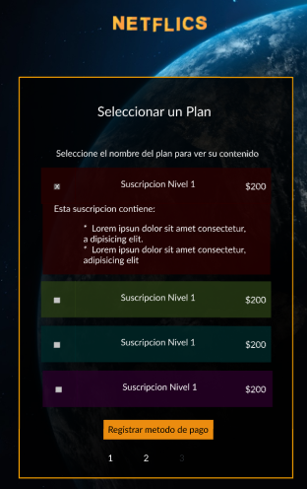
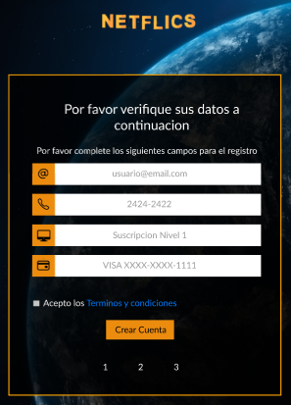
Registro y seleccion de plan – diseño alta fidelidad

Slide 11
Registro y seleccion de plan – consideraciones de diseño
La idea de un diseño simplista de formulario de registro va asociado a la cantidad de informacion que el usuario ve en pantalla. Al mantener la informacion solicitada en 2 partes, el usuario puede enfocarse en cada seccion en particular.
En caso de querer volver a una seccion anterior, el usuario solo debe seleccionar el numero de la seccion en la parte inferior del formulario.
La seccion de planes desplegables nos permite ingresar la informacion asociada sin ningun limite, ya que el contenedor se adapatara al contenido interno. A su vez, es posible abrir mas de un plan para que el usuario pueda ver las caracteristicas de ambos a la vez de asi solicitarlo.
Para dejar segurar al usuario de lo que esta haciendo, la ultima ventana muestra todas las selecciones realizadas por él, dando asi la ultima chance de cambiar alguno de los datos ingresando a las secciones anteriores.

Slide 12
HomePage

Slide 13
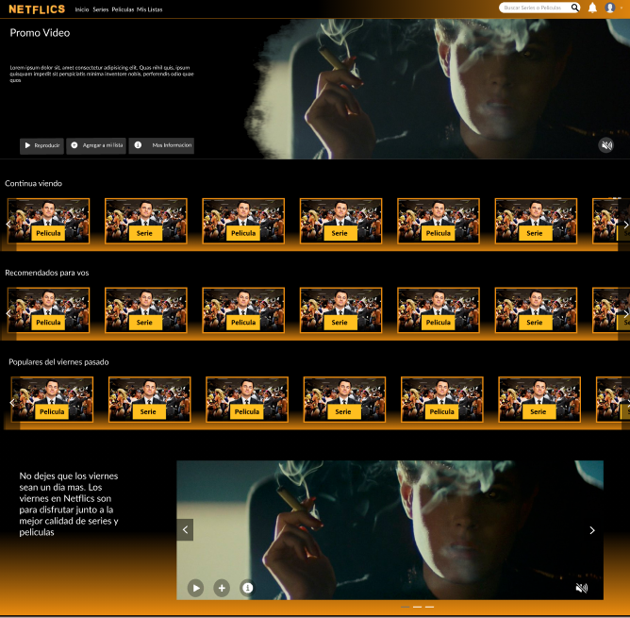
HomePage
Luego de registrarse, o ingresar con el boton Iniciar sesion, el usuario es redirigido hacia nuestra Homepage.
Esta pagina nos permite ver:
La barra de navegacion de la pagina
Una secccion que provee data relacionada a el ultimo video promocionado por Netflics.
Una lista de videos interactuable dentro de un carrusel.
La Promocion e incentivacion de los Viernes en Netflics

Slide 14
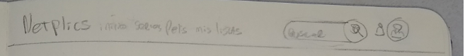
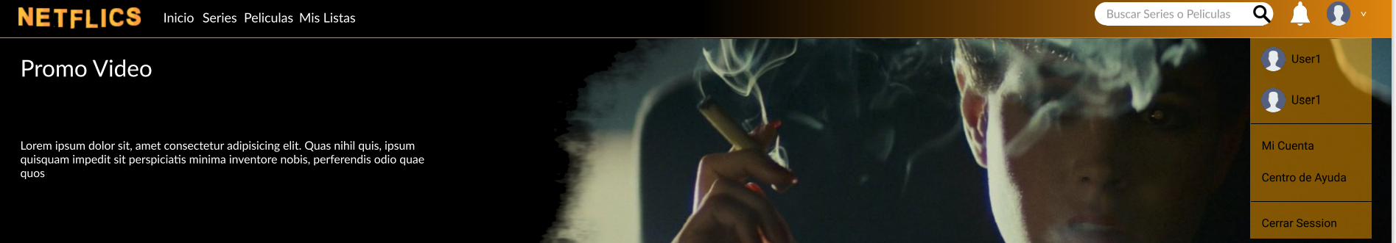
HomePage - desktop - barra de navegacion

Slide 15
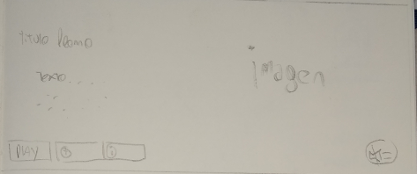
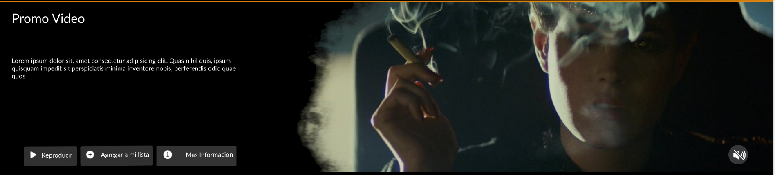
HomePage - desktop - PromoVideo

Slide 16
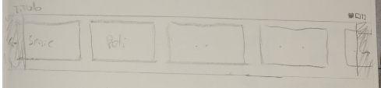
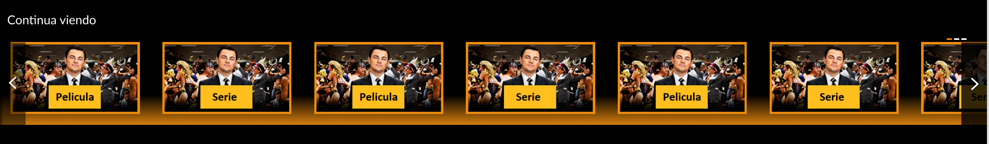
HomePage - Carrusel de Videos

Slide 17
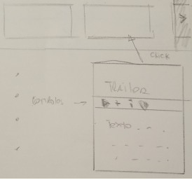
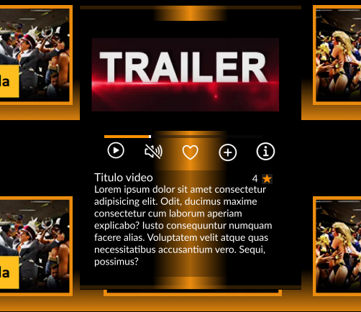
HomePage - Carrusel de Videos – Ventana de Informacion
Cada video nos genera una ventana emergente al pasar el cursor sobre este.
En esa ventana se puede visualizar un pequeño trailer, la calificacion general del video y un resumen en texto del mismo.
Para el escenario de un video reproducido hasta cierto punto y dejado , una barra indicadora aparecera sobre los controles

Slide 18
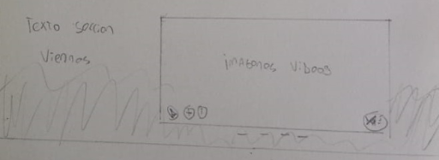
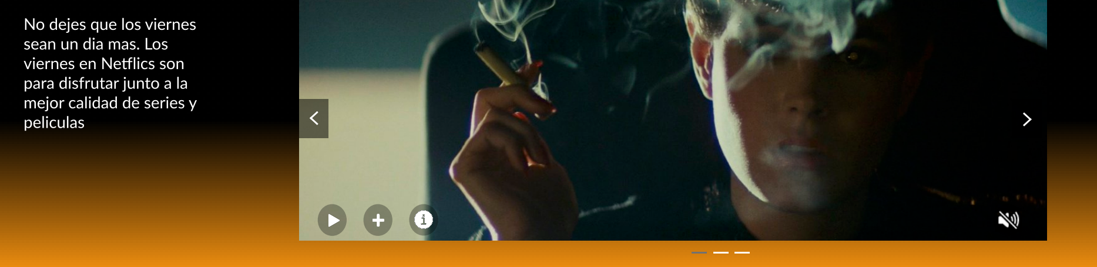
HomePage - Promover viernes

Slide 19
HomePage - Promover viernes - consideraciones
Al tener un carrusel de videos en medio del contenido del HomePage la atencion del usuario es llevada a ese punto. Esta seccion en particular permite a la plataforma agregar diferentes secciones que llamen la atencion del usuario. Siendo un carrusel de secciones (en este caso videos), este puede ser adaptado para tener imagenes o textos, dando asi a la plataforma variedad de implementaciones a agregar en dicha seccion.

Slide 20
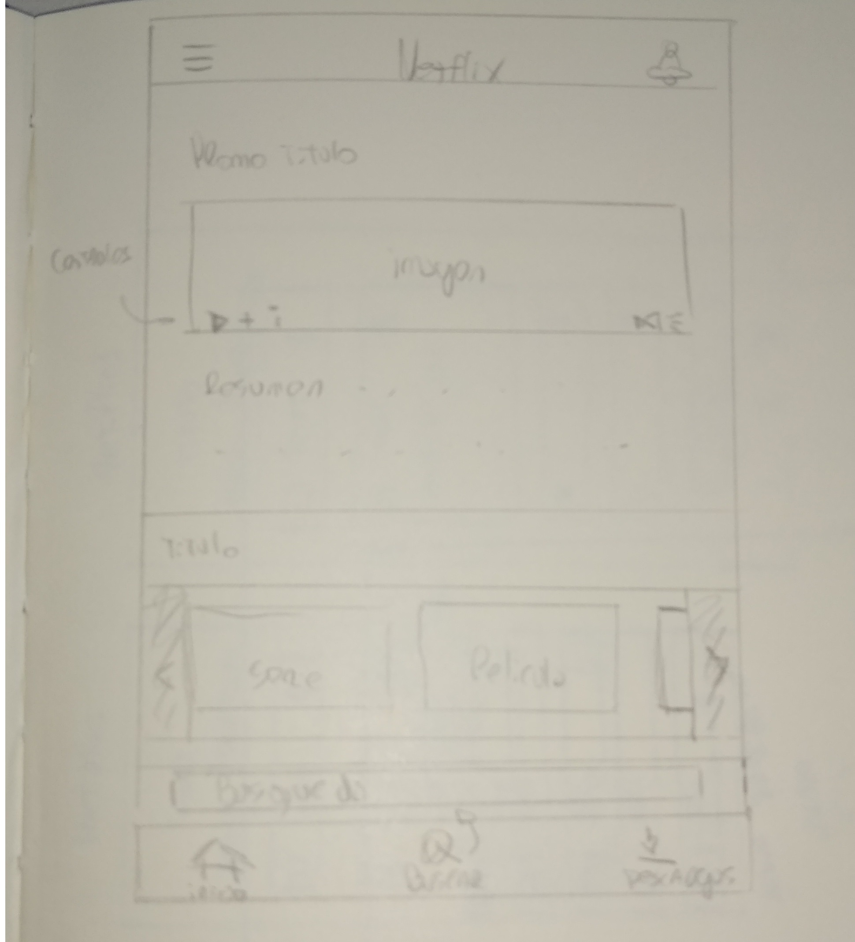
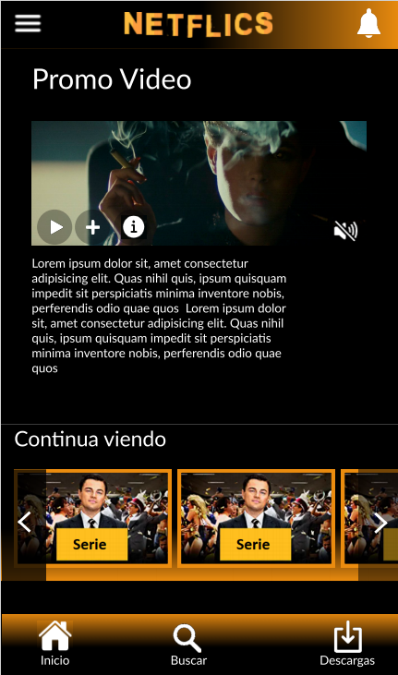
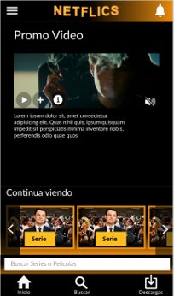
HomePage - mobile – menu desplegable cerrado

Slide 21
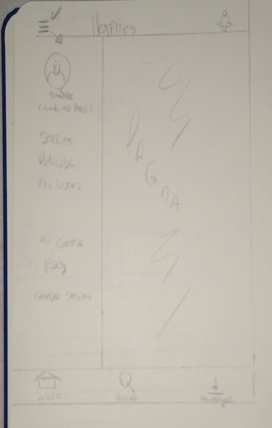
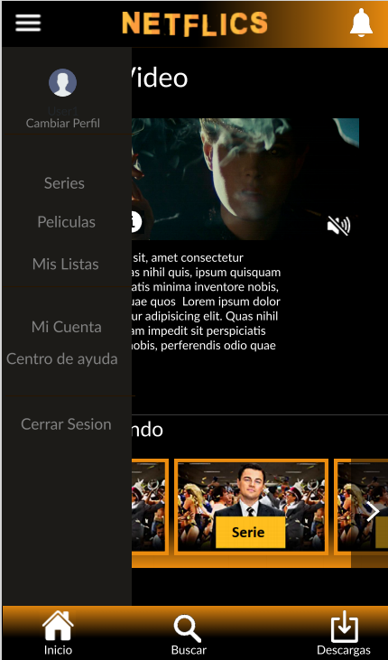
HomePage - mobile – menu desplegable abierto

Slide 22
Ficha de pelicula

Slide 23
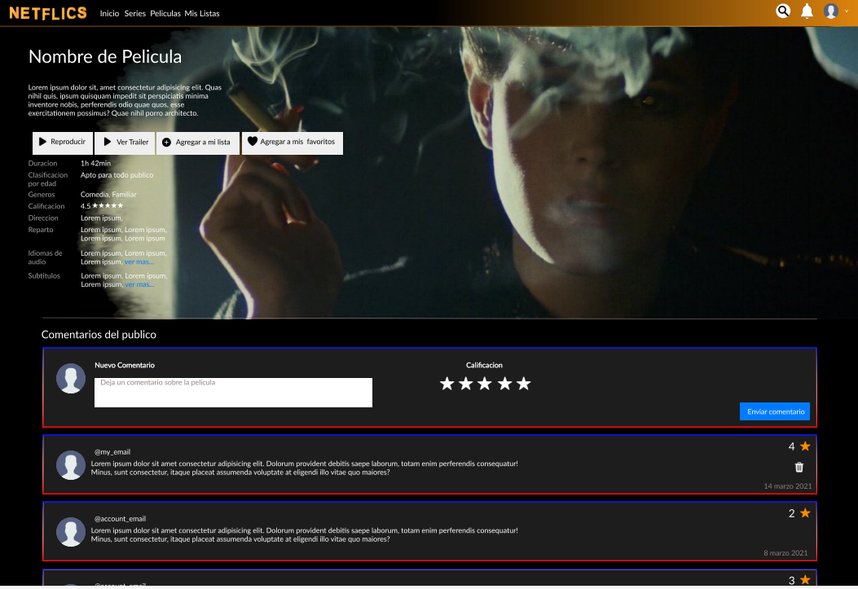
Ficha de Pelicula
Cada video de Netflics posee su propia planilla de pelicula/serie. En esta se podran encontrar datos relacionados con esta misma y a su vez una seccion de comentarios proporcionados por los usuarios.

Slide 24
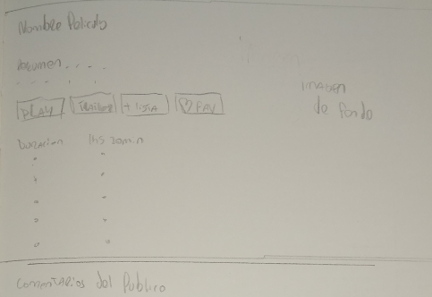
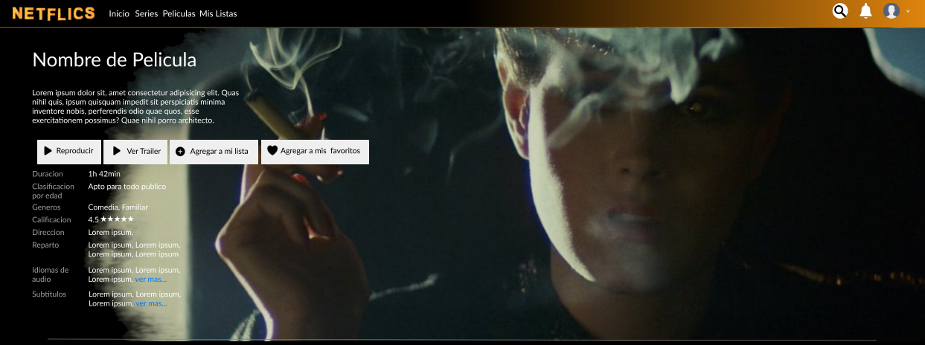
Ficha de Pelicula – desktop -Trailer e informacion
En la primer parte de esta pagina podemos ver una imagen de fondo referenciando a la portada del video.
Un conjunto de controles, donde el usuario podra ir al reproductor de videos, ver el trailer en la pagina, agregar a favoritos o a su lista para verlo en algun futuro.
Pasado el resumen y los controles, se puede encontrar una seccion mas tecnica que cuenta informacion fuera de la pelicula. En esta seccion tenemos el tiempo de duracion, el elenco y directores, tipos de audio y subtitulos

Slide 25
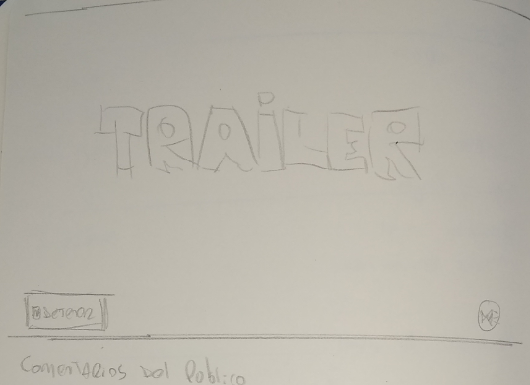
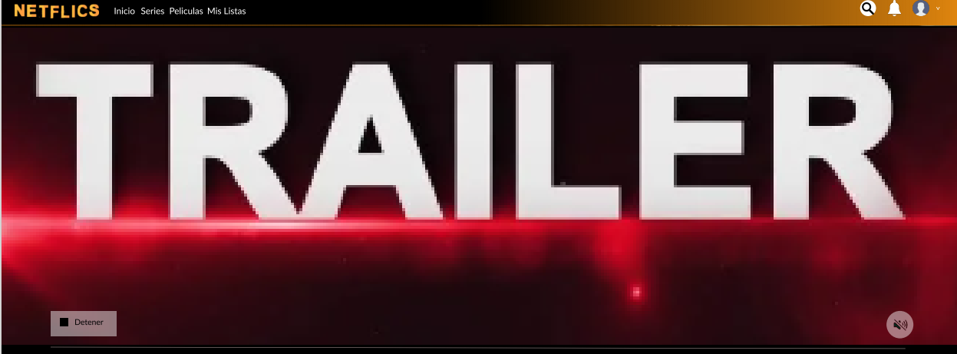
Ficha de Pelicula – desktop -Trailer e informacion
Al interactuar con el boton de trailer, la pantalla de informacion sera remplazada por una nueva pantalla donde solo se ve el trailer y un par de botones de controlador.

Slide 26
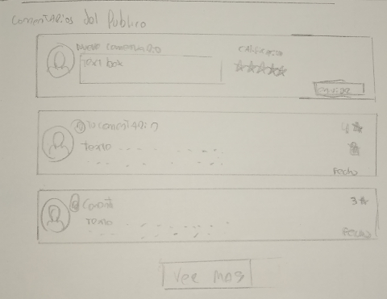
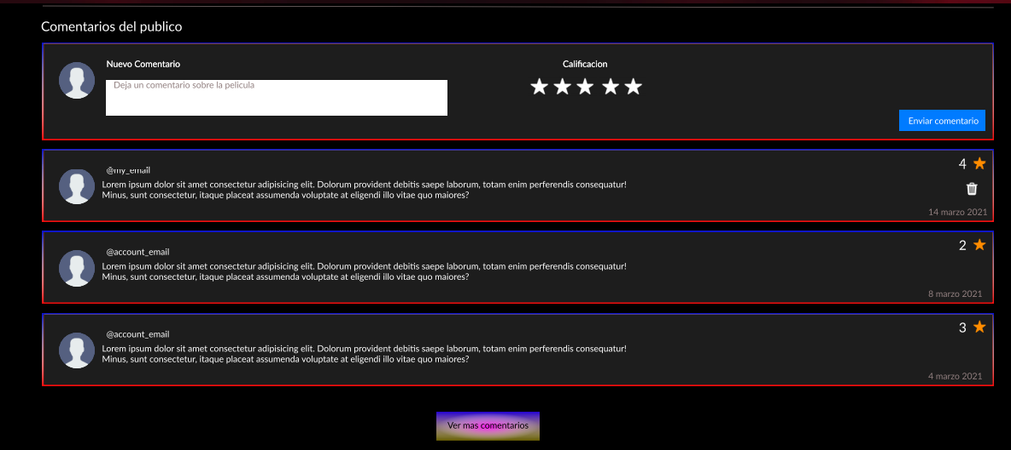
Ficha de Pelicula – Comentarios
La seccion inferior de comentarios de usuarios posee un conjunto de animaciones brillantes con la idea de captar la atencion del lector de esta pagina. Aqui, cada usuario podra dejar su opinion y calificar la Pelicula como este lo considere.
Tambien en esta pagina se veran reflejados los comentarios escritos al terminar la reproduccion del video en la pagina de reproductor (imagenes mas adelante).

Slide 27
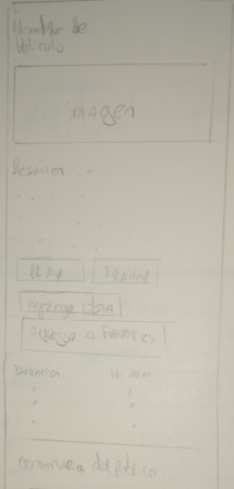
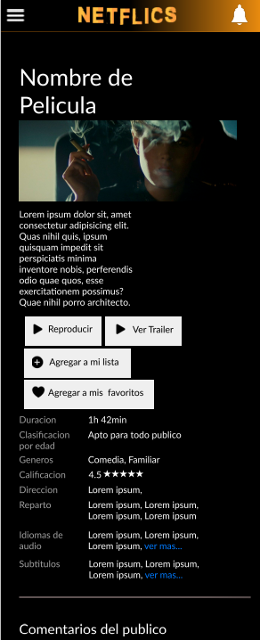
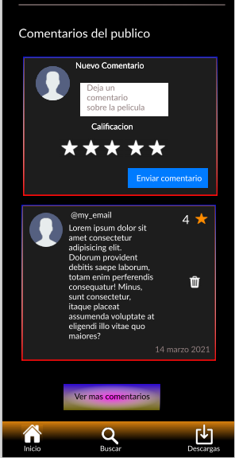
Ficha de Pelicula – mobile
Para la visualizacion mobile se tomo la idea de mantener el mismo cambio realizado en Home. Reduciendo de esta manera la imagen a una mas pequeña entre el nombre y el resumen.
A su vez el boton de trailer deberia solo cambiar la ventana de la imagen en vez de todo el contenido.

Slide 28
Busqueda General

Slide 29
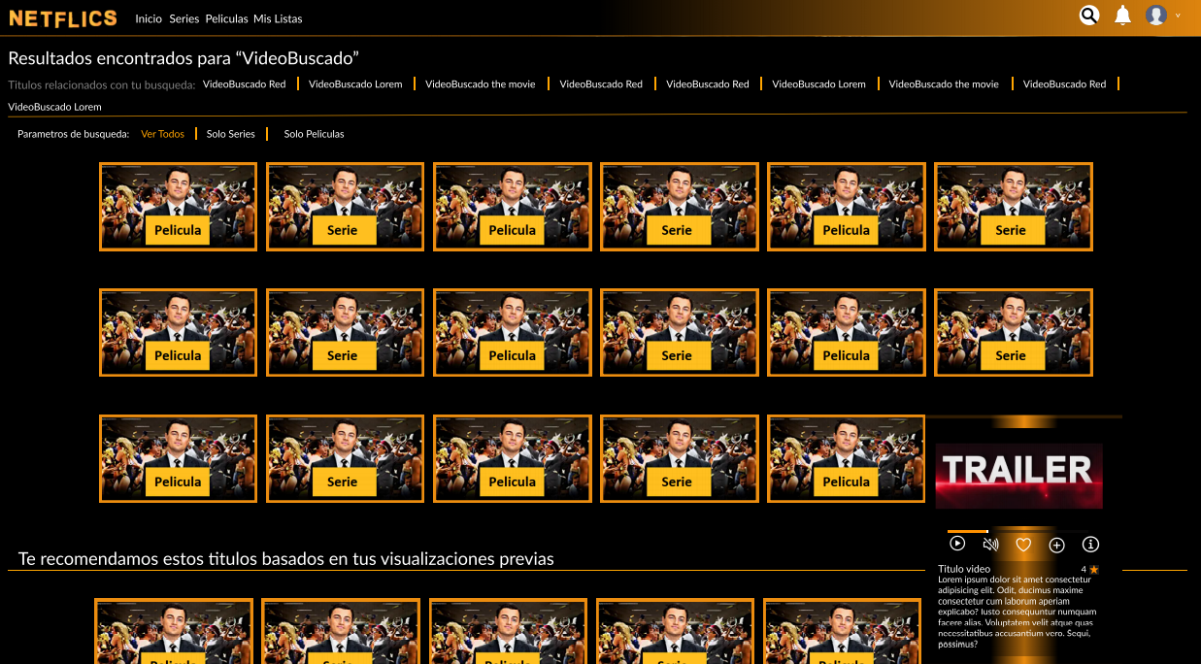
Busqueda General
Al interactuar con cualquier barra de busqueda, nos vemos redirigidos a la siguiente Pagina.

Slide 30
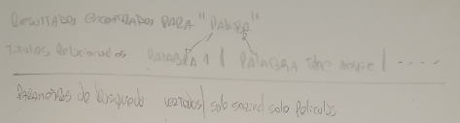
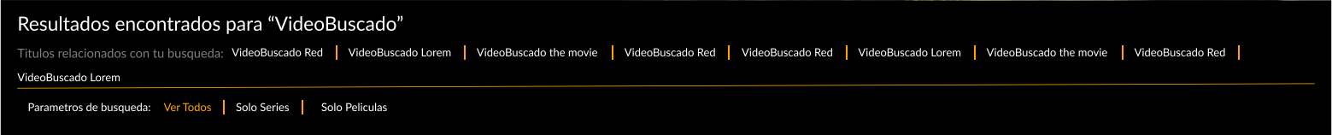
Busqueda General – seccion relacionados y filtro
En la parte superior de la pagina podemos encontra run titulo que se actualiza en base al parametro "search"enviado en el URL.
Bajo el titulo encontramos un conjunto d eopciones relacionadas con nuestra palabra buscada.
Por ultimo podemos darle un filtrado simple separando entre ver todo/ solo series/ solo peliculas

Slide 31
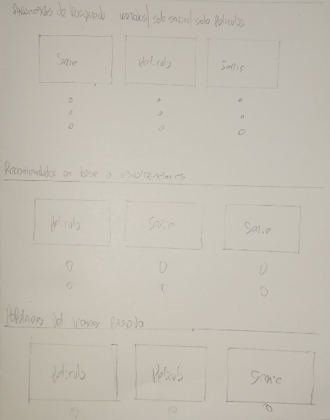
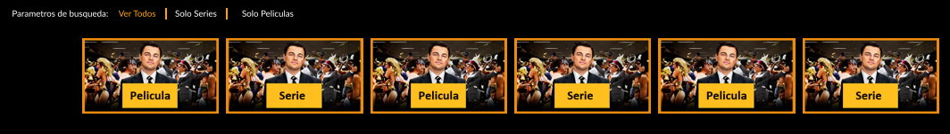

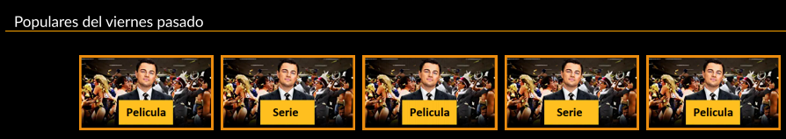
Busqueda General – resultados y recomendados

Slide 32
Busqueda General – resultados y recomendados - consideraciones
Esta seccion se separa en 3 partes actualmente:
Resultados de busqueda.
Recomendaciones en base a visualizaciones previas.
Populares del viernes pasado.
La primera categoria estara sujeta al filtro de solo series / peliculas, mientras que las otras 2 seran fijas.
La idea de tener las ultimas dos secciones ayudan al usuario a descubrir nuevos contenidos asociados a sus preferencias y a su vez mostrar recomendaciones de lo que fue mas popular para otros usuarios en la ultima semana.

Slide 33
Pagina de Series/Peliculas

Slide 34
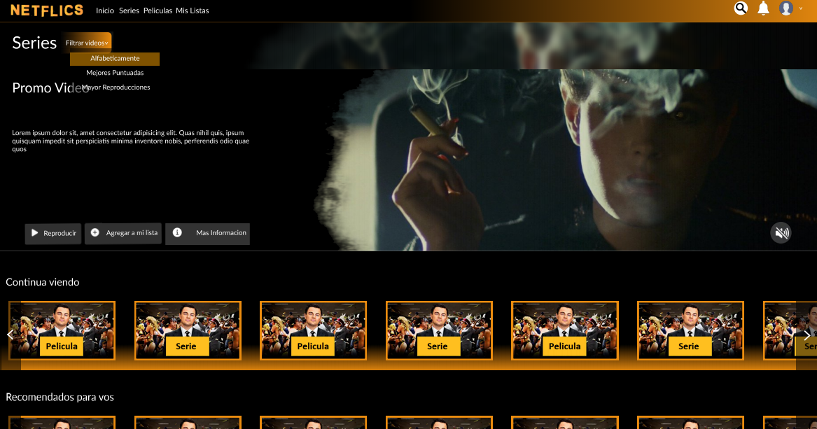
Pagina de Series/Peliculas
Estas paginas pueden ser accedidas por el usuario a traves de la bara de navegaciones situada en la parte superior de la pantalla en escritorio o en el menu desplegable en versiones moviles
Su formato visual es muy similar a la pagina de Home, con la diferencia de que en este lugar poseemos el titulo de donde estamos y un pequeño filtro que ayudara al usuario a organizar las listas a su gusto.

Slide 35
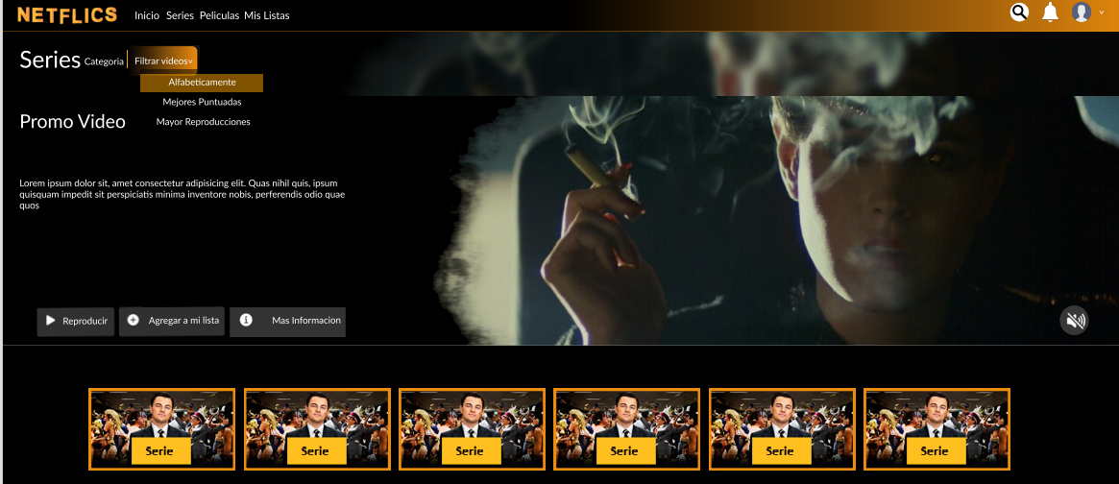
Pagina de Series/Peliculas, categoria
Partiendo de la idea de la pagina de Series/Peliculas nos encontramos con una similar pero especifica para una categoria. A esta pagina se puede acceder interactuando con los titulos de los carruseles de videos, y cumple la funcion de un busqueda general pero con la especificacion de la Categoria y Tipo de video ya incorporado.

Slide 36
Mi CUenta

Slide 37
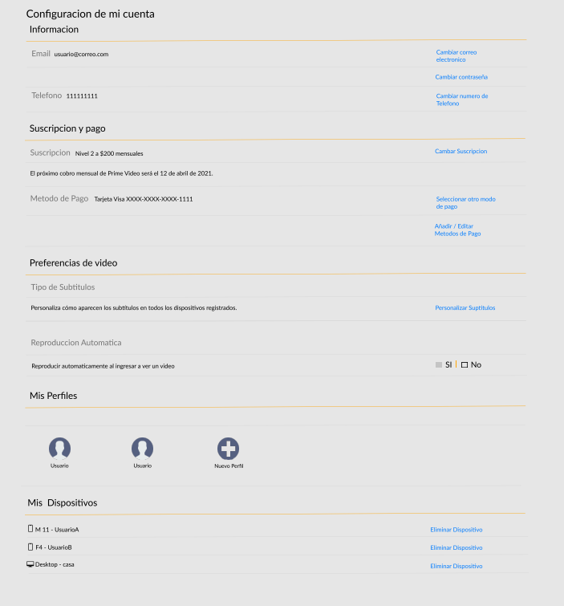
Pagina de Mi Cuenta
Por ultimo nos encontramos con la pagina de
"Mi Cuenta".
Esta pagina nos brinda la opcion de personalizar toda nuestra cuenta de Netflics, tanto a nivel general como a personal por cada perfil creado en la misma

Slide 38
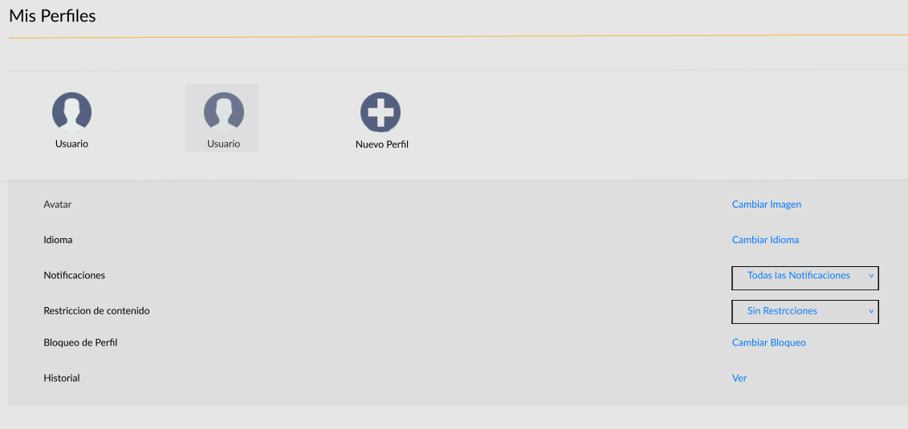
Pagina de Mi Cuenta
Al interactuar con uno de los perfiles podemos visualizar toda la configuracion especifica de este. De esta forma se pueden crear diferentes pefiles con permisos y mantener un control de ser necesario.

Slide 39
Requerimientos

Slide 40
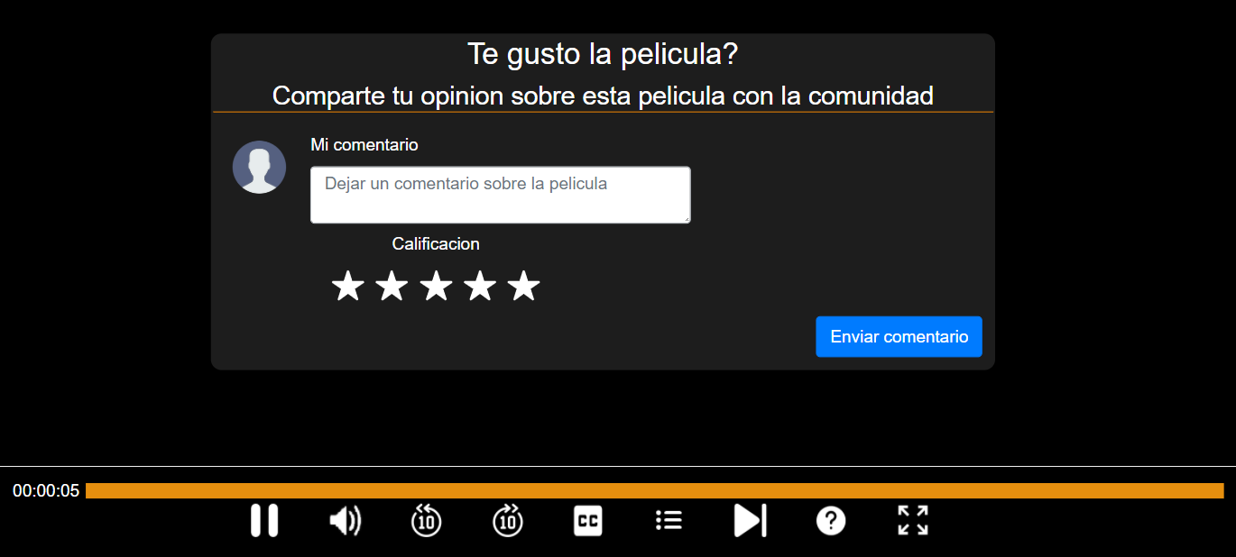
Incentivar al usuario a calificar y opinar acerca de la película
Como se habia mostrado con anterioridad, en la pagina de la planilla de peliculas teniamos una seccion donde el usuario podia ver y opinar sobre la dicha pelicula. Para que este no sea el unico momento donde se pide esta accion, se opto por agregar un box de comentario al terminar de reproduccir una pelicula.

Slide 41
Promocionar próximos episodios o próximos lanzamientos.
La seccion de Homepage esta preparada para la incorporacion de carruseles co nlas categorias necesarias de manera dinamica. Bajo este criterio el listado de proximos episodios o proximos lanzamientos puede ser acoplado a dicho carrusel
A su vez, la seccion de "Viernes" puede se rimplementada bajo el mismo concepto de reutilizacion para dichos fines. Al remover la seccion de texto (o cambiarla) queda el carrusel cubriendo automaticamente todo el ancho de la pantalla, y este a su vez, ira cambiando entre las promociones agregadas dentro.

